Slide 1
Afázie
Lucie Lukášková, Kateřina Odehnalová, Lenka Stibůrková

Slide 2
Stručné vymezení afázie - ETIOLOGIE
neurogenní porucha (CNS)
ložiskové poškození
získaná porucha
vzniká nejčastěji po: CMP, úraz hlavy, nádor mozku
vzniká náhle

Slide 3
Stručné vymezení afázie - SYMPTOMY
narušeny individuální jazykové schopnosti, vyšší fatické funkce
ovlivňuje jak produkci, tak recepci
nejčastější symptomy: porucha pojmenování, porucha opakování, neologismy, logorhea, parafázie fonemické i sémantické, echolálie, perseverace, automatismy, porucha porozumění, porucha fluence
může se projevit i ve čtení a psaní
více typů, různá závažnost, různé klasifikace (např. Bostonská)
proměnlivý průběh, symptomy se mohou měnit

Slide 4
CÍLOVÁ SKUPINA
Pacienti jsou různého věku: často jsou to dospělí a senioři.
Afázie se může objevit i u dětí.
Afázie zasahuje celou osobnost člověka a mění dosavadní život jeho samotného i jeho okolí.

Slide 5
DOSPĚLÍ a SENIOŘI - SPECIFIKA
Pro logopedickou péči je třeba zohlednit:
existence dalších onemocnění, stav zraku, sluchu, chrupu (zubní náhrada), vliv medikace
věk, vzdělání, zaměstnání (pracující, mladý dospělý, senior v důchodu, živitel rodiny…)
stav kognitivních schopností, soběstačnost, hybnost, stav vědomí
rodinné zázemí (komunikační partneři)
dostupnost logopedické péče (možnost dojíždění)
specifika prostředí (práce u JIP lůžka, standard lůžka, ambulance)

Slide 6
DoSpělí a senioři - POTŘEBY a cíle
maximální obnova funkce komunikace (vč. AAK) a polykání
zapojení do společnosti, možný návrat k předchozím činnostem a případně zaměstnání
zachování kvality života
prevence izolace, deprese, úzkosti
maximální stimulace s ohledem na prognózu
podpora rodinných příslušníků / komunikačních partnerů
trénink s komunikačními partnery

Slide 7
KOmunikační partner – jeho role v terapii afázie
Navazuje spolupráci s logopedem a napomáhá budování vztahu mezi logopedem, komunikačním partnerem a osobou s afázií.
Pravidelně s klientem cvičí, dle pokynů logopeda a dodržuje navržené intenzity cvičení
Zajímá se o potřeby a zájmy klienta – respektuje osobnost osoby s afázií.
Uplatňuje zásadu názornosti během cvičení, vytváří vhodné pomůcky, umožňuje zapojení více smyslů, zvyšuje zájem o pravidelné cvičení - motivuje.
Riziko vzniku syndromu vyhoření - vhodné jsou přestávky během terapie.

Slide 8
TERAPEUTICKÉ PŘÍSTUPY
Kognitivně-neuropsychologický přístup, který je zaměřený na obnovení narušených jazykových funkcí (např. pojmenování, čtení, psaní)
Kresba jako komunikační prostředek, Melodicko-intonační terapie, Vysoce automatizované formy řeči - přístupy zaměřeny na NKS více komplexněji, cílem terapie je podpořit komunikační mechanismy
Pragmaticky orientovaná terapie - zaměřená na zlepšení komunikace v každodenních situacích (např. Skupinová terapie)

Slide 9
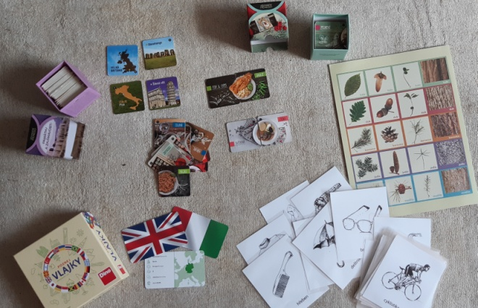
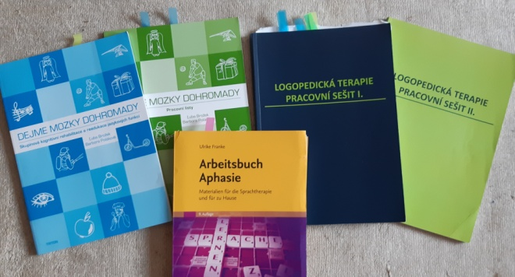
Materiály využívané v terapii
Reálné předměty, fotografie, obrázky, pracovní listy...

Slide 10
odkazy
Cséfalvay, Z., Košťálová, M., Klimešová, M. (2002). Diagnostika a terapie afázie, alexie, agrafie: (manuál). Asociace klinických logopedů ČR.
Cséfalvay, Z. (2007). Terapie afázie. Portál.
Heroutová, M. (2003). Komplexní péče o afatické pacienty a jejich subjektivní pohled na problematiku [Rigorózní práce]. Masarykova univerzita.
Košťálová, M. Bednařík, J. Mechl, M. Voháňka S. Šnábl I. Multimediální atlas poruch řeči a příbuzných kognitivních funkcí. Brno: Masarykova universita, 2006.

